Slide 1
ჰოლოგრაფია
ლექტორი: მერაბ გოგბერაშვილი
საგანი: კოსმოლოგია და ელემენტარული ნაწილაკები
სტუდენტი: ირაკლი ელიზბარაშვილი
2022წ.

Slide 2
რა არის ჰოლოგრაფია?
ჰოლოგრაფია არის ტექნიკა, რომელიც იძლევა ტალღის ფრონტის ჩაწერას და შემდგომ ხელახლა კონსტრუქციას. ჰოლოგრაფია ყველაზე ცნობილია, როგორც სამგანზომილებიანი გამოსახულების გენერირების მეთოდი, მაგრამ მას ასევე აქვს სხვა აპლიკაციების ფართო სპექტრი. შესაძლებელია ჰოლოგრამის გაკეთება ნებისმიერი ტიპის ტალღისთვის.
ჰოლოგრამა იქმნება ინტერესის ტალღის ფრონტზე მეორე ტალღის ფრონტის გადაფარვით, რითაც წარმოიქმნება ჩარევის ნიმუში, რომელიც ჩაიწერება ფიზიკურ გარემოზე. როდესაც მხოლოდ მეორე ტალღის ფრონტი ანათებს ინტერფერენციის შაბლონს, ის დიფრაქციულია ორიგინალური ტალღის ფრონტის ხელახლა შესაქმნელად. ჰოლოგრამები ასევე შეიძლება წარმოიქმნას კომპიუტერით ორი ტალღის ფრონტის მოდელირებით და ციფრულად მათი დამატებით. შედეგად მიღებული ციფრული გამოსახულება შემდეგ იბეჭდება შესაფერის ფირზე და განათებულია შესაბამისი წყაროთი, რათა აღადგინოს ინტერესის ტალღის ფრონტი.

Slide 3
ჰოლოგრაფიის ტიპები
არსებობს სამი სახის ჰოლოგრამა: არეკვლის ჰოლოგრამა, გადამცემის ჰოლოგრამა და ჰიბრიდული (ორივეს კომბინაცია).
არეკვლის ჰოლოგრამები არის ჰოლოგრამების სპეციალური კატეგორია, რომლებიც ხილულია იმის გამოყენებით, რასაც ხშირად "თეთრ შუქს" უწოდებენ. მიუხედავად იმისა, რომ ისინი ჯერ კიდევ ლაზერული შუქით იქმნება, აღბეჭდილი ჰოლოგრამების სტრუქტურა საშუალებას აძლევს მათ ნახონ ლაზერის გარეშეც, უფრო ჩვეულებრივი სინათლის წყაროების გამოყენებით. გადამცემ ჰოლოგრამებს ხშირ შემთხვევაში იყენებენ ფილმებში,წარმოდგენებზე, ისინი შეიძლება იყოს სპექტრული ან ერთი ფერი. მათი დამზადება შესაძლებელია მეტრზე დიდი ზომის და, შესაბამისად, შესაფერისია ჩვენებისთვის. ჰიბრიდული ჰოლოგრამები, რომლებიც დამზადებულია ჰოლოგრაფიული ობიექტის დიფრაქციული სტრუქტურების ან ბადეების გამოყენებით, როგორიცაა გადამცემი ჰოლოგრამა ან ჰოლოგრაფიული ოპტიკური ელემენტი (HOE). ეს ჰიბრიდული არეკვლის ჰოლოგრამები იდეალურია უსაფრთხოებისა და გაყალბების პრევენციისთვის.

Slide 4
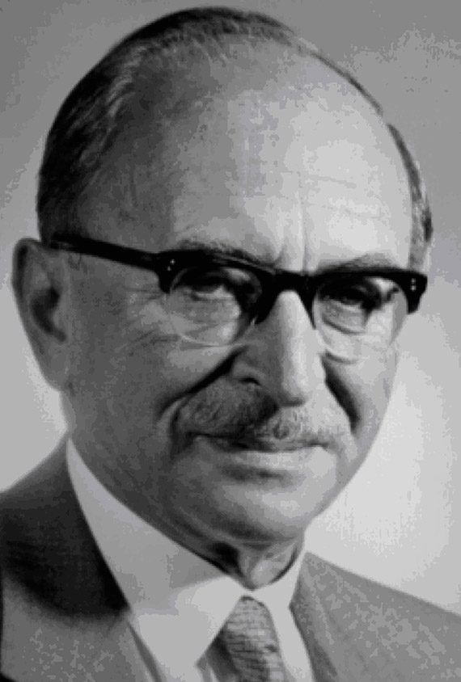
ვინ გამოიგონა ჰოლოგრაფია?
Dennis Gabor - უნგრელი მეცნიერი, ჰოლოგრაფია გამოიგონა 1947 წელს, რაშიც დაიმსახურა ნობელის პრემია ფიზიკაში 24 წლის შემდეგ 1971 წელს.
1962 წელს, ლაზერის გამოყენებით გაბორის ჰოლოგრაფიული ექსპერიმენტის გასამეორებლად, ემეტ ლეიტმა და იურის უპატნიექსმა მიჩიგანის უნივერსიტეტიდან შექმნეს სათამაშო მატარებლისა და ჩიტის გადამცემი ჰოლოგრამა. გამოსახულება იყო მკაფიო და სამგანზომილებიანი, მაგრამ მისი ნახვა მხოლოდ ლაზერის განათებით შეიძლებოდა. იმავე წელს საბჭოთა კავშირის წევრმა ური ნ. დენისიუკმა შექმნა არეკვლის ჰოლოგრამა, რომლის ნახვაც ჩვეულებრივი ნათურის შუქით იყო შესაძლებელი. შემდგომი წინსვლა მოხდა 1968 წელს, როდესაც სტივენ ა. ბენტონმა შექმნა პირველი გადამცემი ჰოლოგრამა, რომლის ნახვაც ჩვეულებრივ შუქზე იყო შესაძლებელი. ამან განაპირობა ჰოლოგრამების შემუშავება, რამაც შესაძლებელი გახადა საერთო გამოყენების ჰოლოგრამების მასობრივი წარმოება.

Slide 5
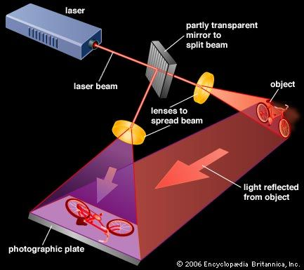
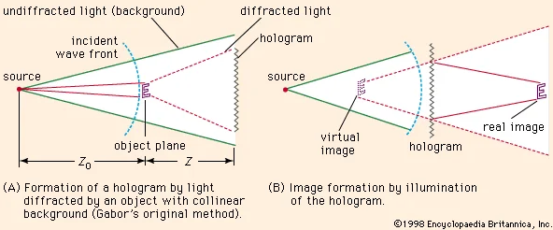
ჰოლოგრაფიის მუშაობის პრინციპი
ჰოლოგრაფია ეფუძნება ინტერფერენციის პრინციპს. ჰოლოგრამა აღწერს ინტერფერენციის ნიმუშს თანმიმდევრული სინათლის ორ ან მეტ სხივს შორის. ჰოლოგრაფია არის ფოტოგრაფიის უნიკალური მეთოდი, რომლის დროსაც 3D ობიექტები იწერება ლაზერის გამოყენებით და შემდეგ აღდგება რაც შეიძლება ზუსტად, რათა შეესაბამებოდეს თავდაპირველად ჩაწერილ ობიექტს. ლაზერის საშუალებით განათებისას ჰოლოგრამებს შეუძლიათ შექმნან ობიექტის ზუსტი 3D კლონი და გაიმეორონ მისი მახასიათებლები.

Slide 6
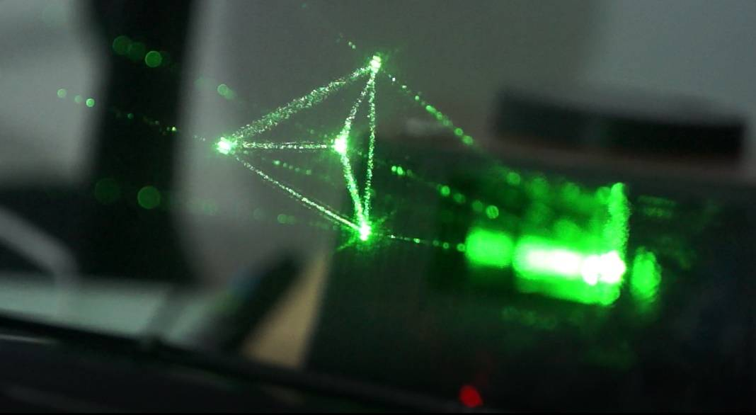
რატომ გამოიყენება ლაზერები?
ჰოლოგრაფიაში, ლაზერი გამოიყენება ჰოლოგრამის ჩასაწერად, ობიექტის რეალურ ცხოვრებაში გამოვლენით ან 3D CAD ფაილის შესაქმნელად. იდეალურ შემთხვევაში, ერთი ფერის სინათლის წყარო გამოიყენება ჰოლოგრამის გასანათებლად, რომ ობიექტის 3D გამოსახულება იყოს უმაღლესი ხარისხის.

Slide 7
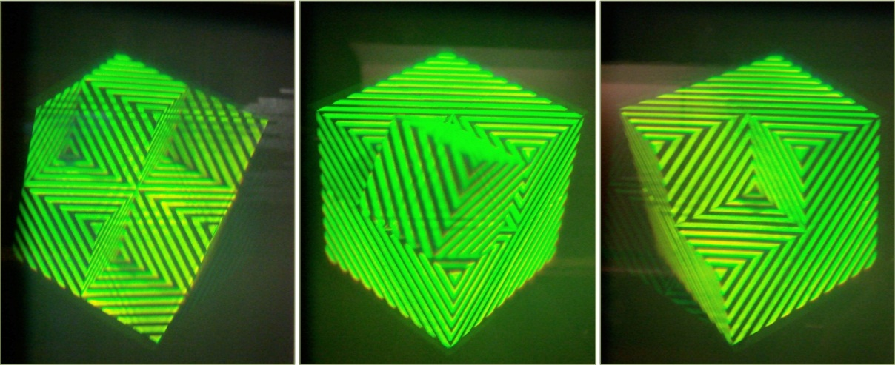
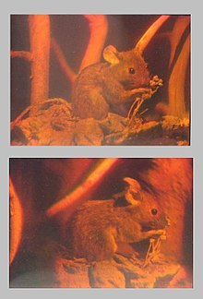
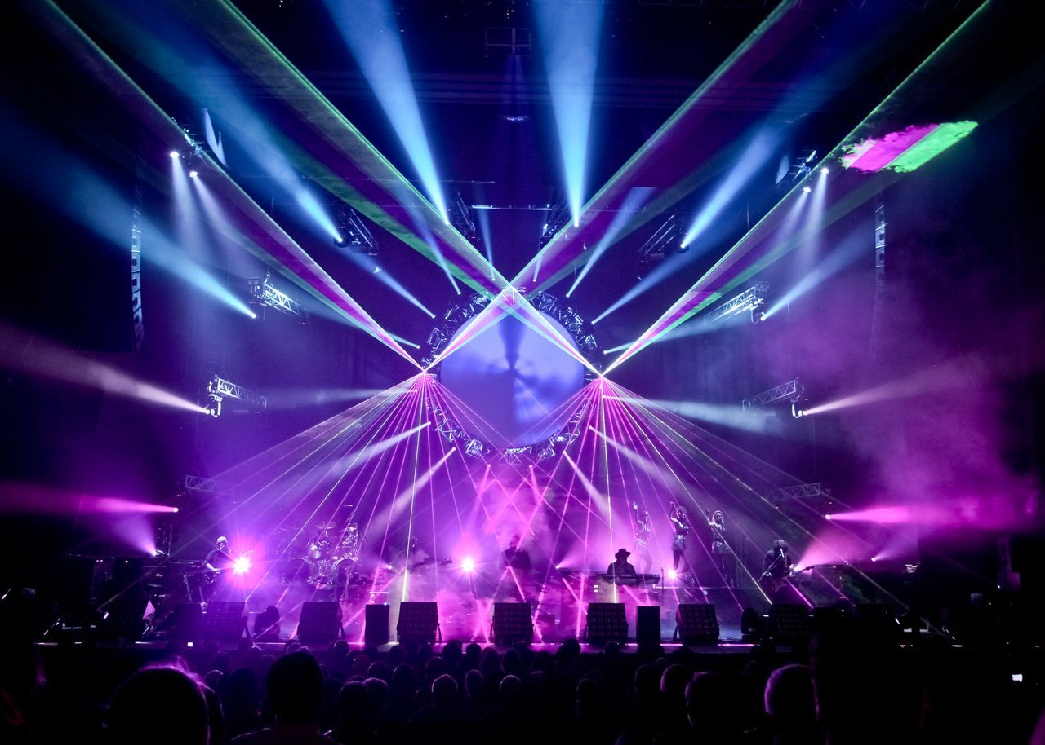
ჰოლოგრაფიის მაგალითები

Slide 8

გმადლობთ ყურადღებისათვის !

Slide 9
გამოყენებული ლიტერატურა:
https://www.britannica.com/technology/holography
https://en.wikipedia.org/wiki/Holography
https://www.encyclopedia.com/science-and-technology/physics/physics/holography
გუგლის საძიებო სისტემა ფოტოსურათებისათვის

